Slide 1
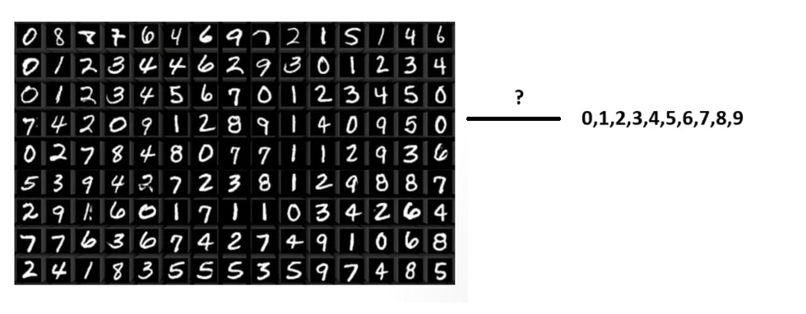
סיווג ספרות באמצעות מקודדים עצמיים

Slide 2
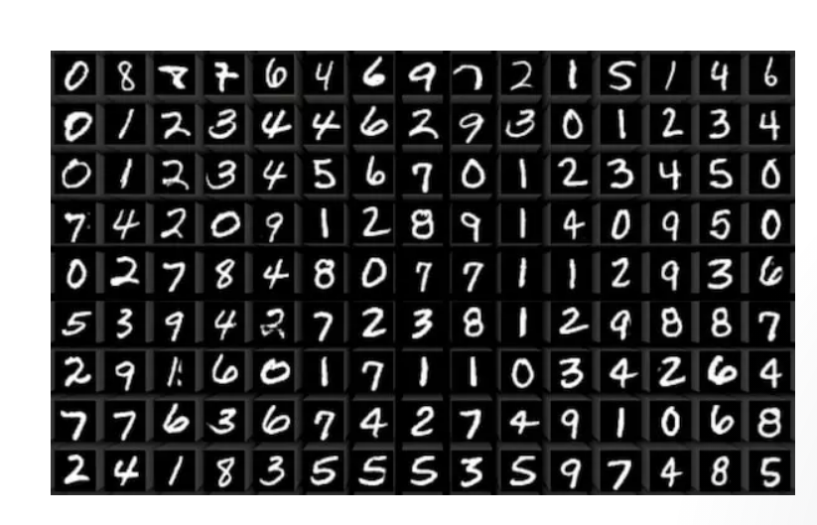
על מאגר נתונים MNIST
מאגר המידע MNIST המפורסם בקוד פתוח ושימוש חופשי וכולל 60,000 תמונות אימון ו10,000 תמונות לtest ברזולוציה של 28*28 פיקסלים.

Slide 3
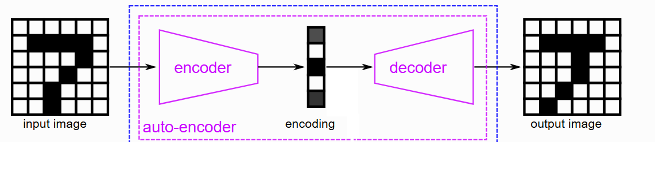
מקודד עצמי
מקודד עצמי הוא רשת נוירונים שמנסה לדחוס מידע לייצוג מוקטן ולאחר מכן להחזיר אותו לייצוג המקורי, כלומר שהקלט והפלט שלה זהים. כאשר מאמנים רשת נוירונים עם רמה מסוימת של רגולציה (מניעת התאמת יתר), אנחנו מצפים שהרשת תלמד איך לבנות "ייצוג מוקטן" או "ייצוג דחוס" של המידע, כלומר שתדע לזהות תבניות במידע.

Slide 4
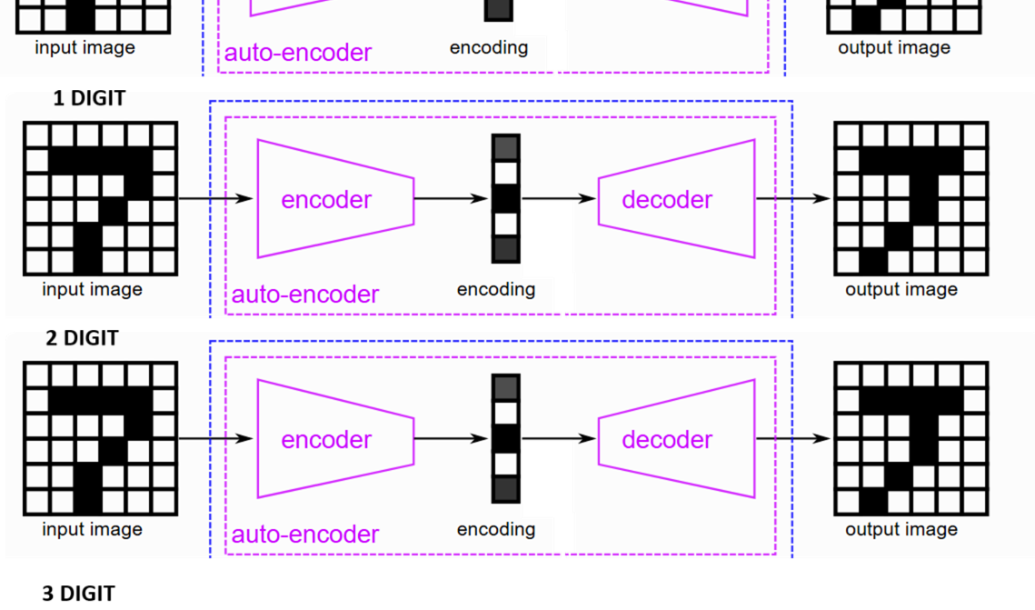
שימוש במספר מקודדים עצמיים לפי קטגוריה
בבעיות סיווג אנחנו יכולים לאמן מקודדים עצמיים שונים. כך שכל אחד ילמד לזהות קידוד מוקטן של קטגוריה ספציפית. באמצעות שימוש ברגולטור ,הרשת לבסוף תלמד ייצוג מופשט של תכונות שקיימות בקטגוריות מסוימות של תמונות.

Slide 5
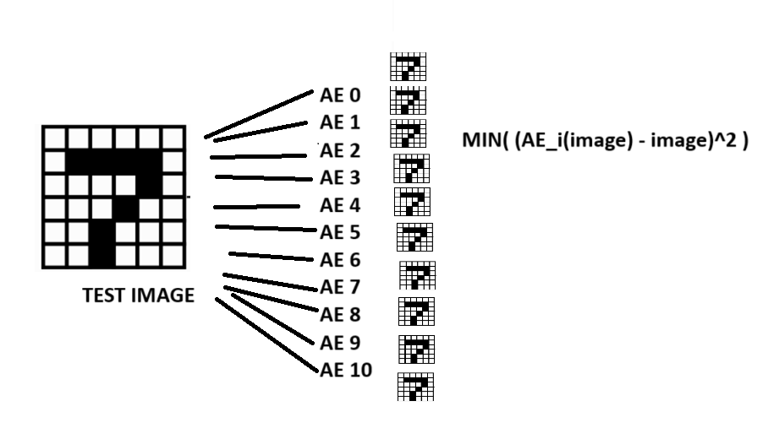
שימוש במספר מקודדים עצמיים לפי קטגוריה
לאחר שאימנו טוב מקודדים עצמיים לכל קטגוריה לדוגמה לכל ספרה אנחנו יכולים לשחזר את התמונה שאנחנו רוצים לבדוק את הקטגוריה שלה דרך כל אחד מהמקודדים ולחפש את השגיאה הריבועית הקטנה ביותר ,ההנחה שלנו שהמקודד העצמי של הספרה ייצר את התמונה הכי קרובה לזו שאנחנו מחפשים.

Slide 6
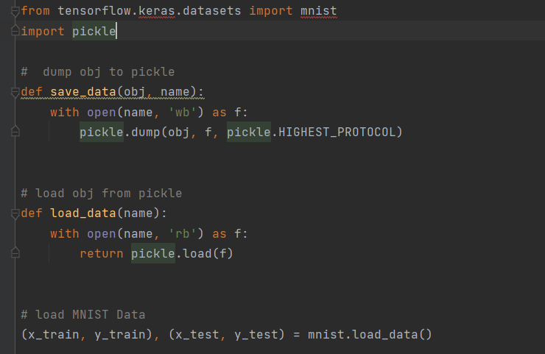
שלבים מקדימים
נעבור לקוד עצמו ונדגים את איך שאימנו את המקודדים העצמיים ,השלב הראשון הוא שלב ההורדה של המידע. אנחנו משתמשים בספרייה pickle לשמירת המידע על מנת לאפשר שימוש OFFLINE בפרויקט ללא חיבור לאינטרנט.

Slide 7
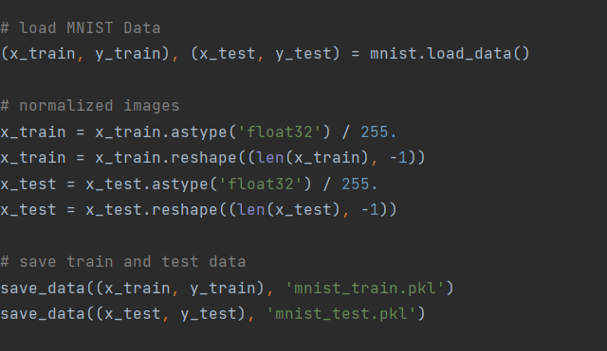
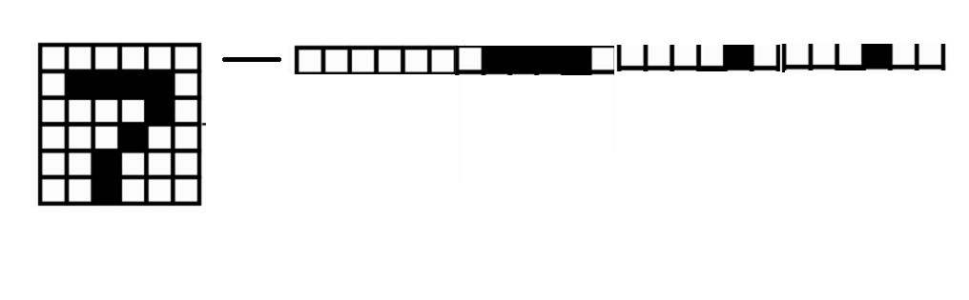
לאחר מכאן אנחנו מנרמלים את הקוד וממירים אותו לפורמט שמתאים להרצה ברשת נוירונים כוקטור חד מימדי

Slide 8
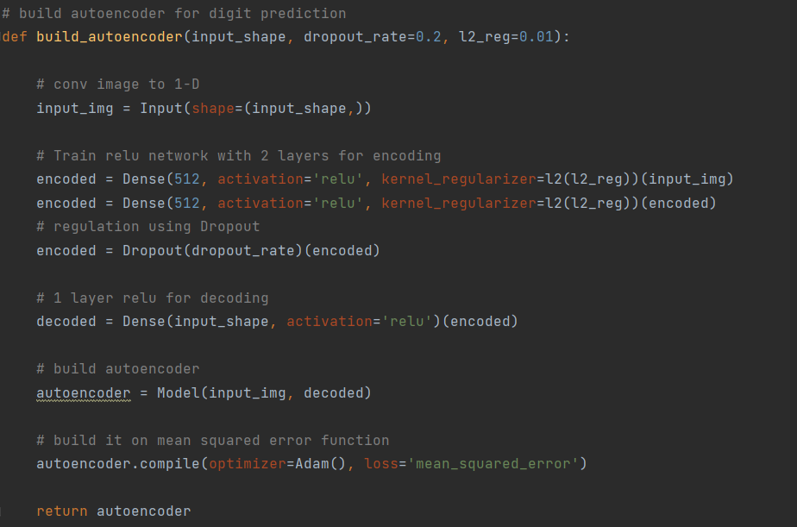
לאחר מכאן אנחנו מתכננים רשת נוירונים שתשמש כבסיס למקודד העצמי. אני ביצעתי ניסויים על ערכים שונים ולבסוף הגעתי לרשת relu. עם DROPOUT של 20% ו512 מקדמים ב2 שכבות. MSE אופטימזר

Slide 9
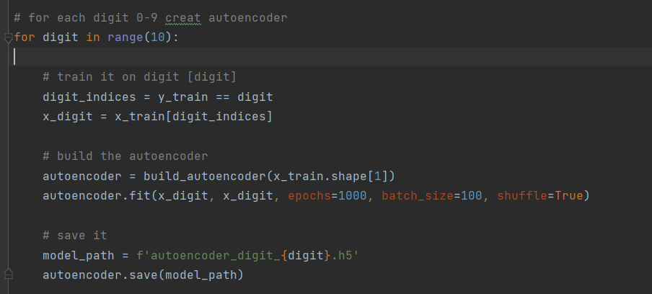
ולבסוף מאמנים 10 מקודדים עצמיים עם אותה ארכיטקטורה

Slide 10
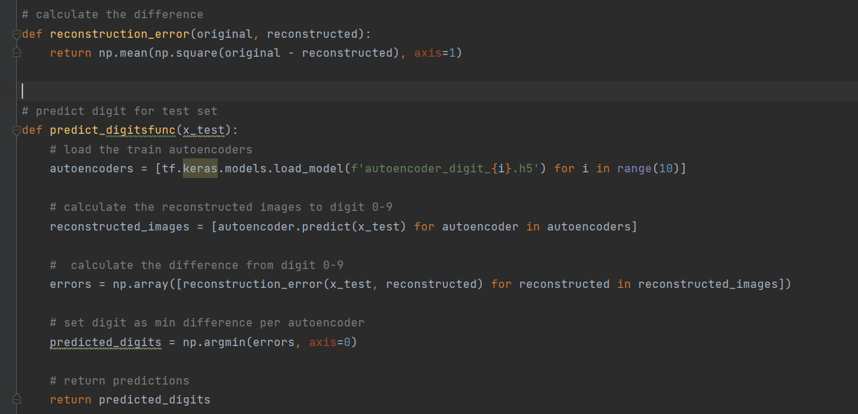
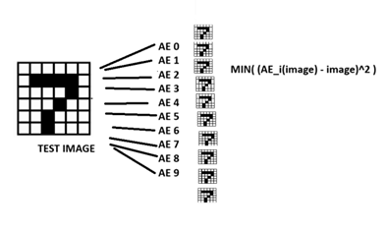
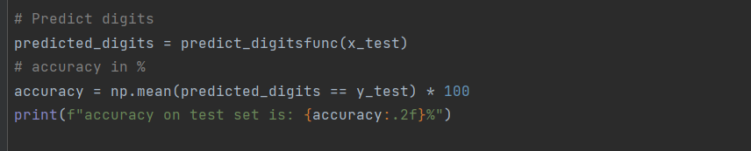
חיזוי תוצאות סופי
לאחר שאימנו את המקודדים העצמיים. נרצה לבנות תהליך שבו אנחנו מריצים את כל התמונות לכל אחד מה10 מקודדים ואז בודקים מה השגיאה הריבועית הממוצעת לכל אחת מהתמונות.

Slide 11
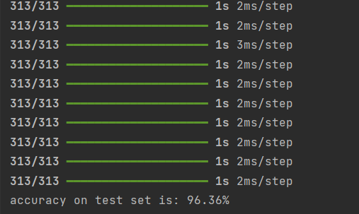
תוצאות סופיות
המקודדים משיגים לאחר אימון קצר יחסית של 1000 epoch לכל אחד ( הרצתי על CPU). תוצאות של 96.3% דיוק על ה test set.

Slide 12
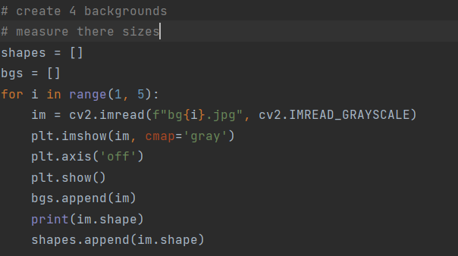
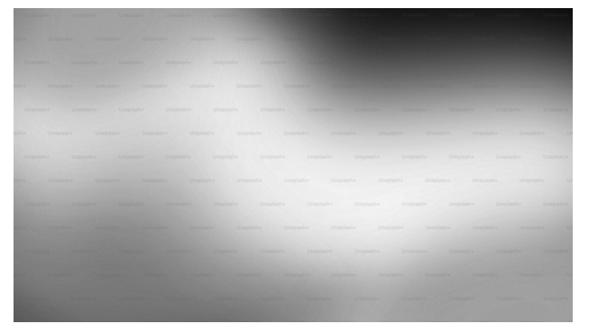
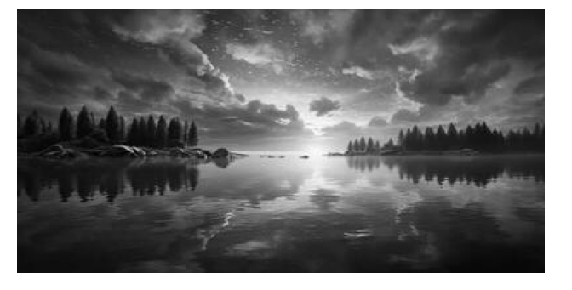
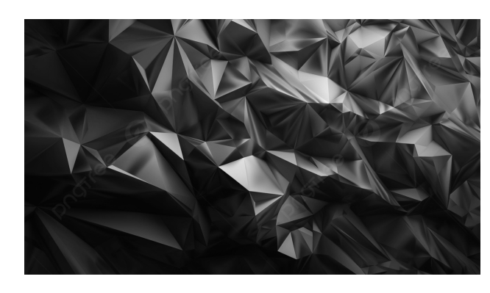
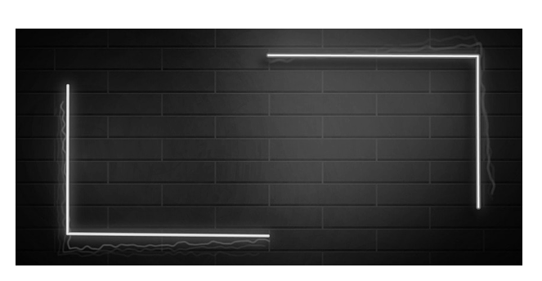
Object detection using autoencoders
נבחר 4 רקעים ונשמור אותם בשחור לבן כולל הגדלים שלהם.

Slide 13
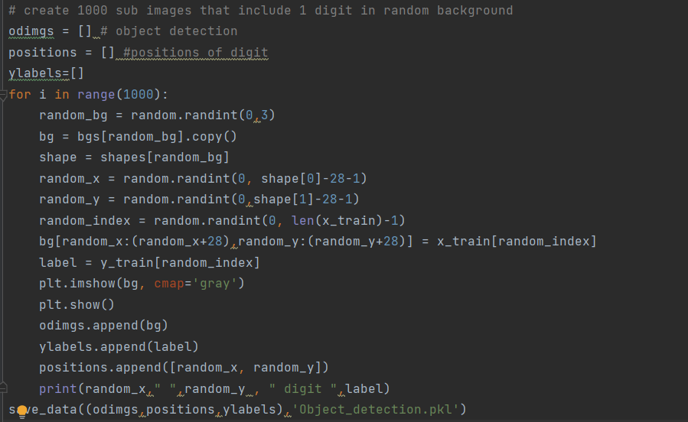
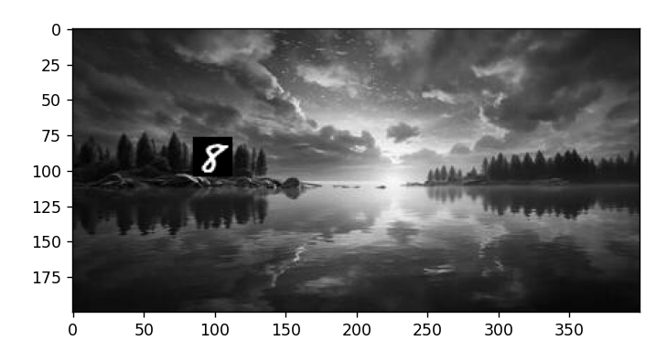
Object detection using autoencoders
לאחר ששמרנו את הרקעים והגדלים שלהם נשתמש באקראיות על מנת ליצור מהם 1000 תמונות שבכל אחד יש ספרה בודדת במקום אקראי בתמונה.

Slide 14
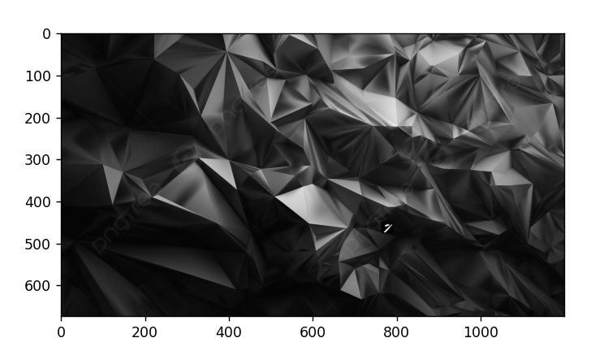
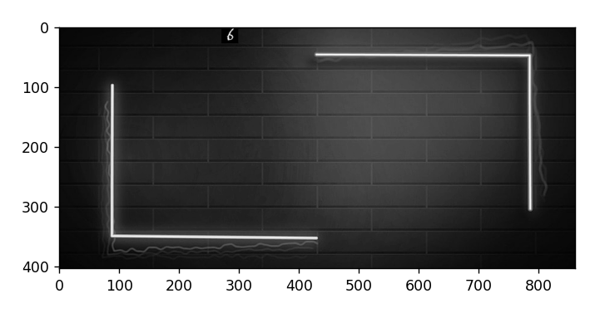
Object detection using autoencoders

Slide 15
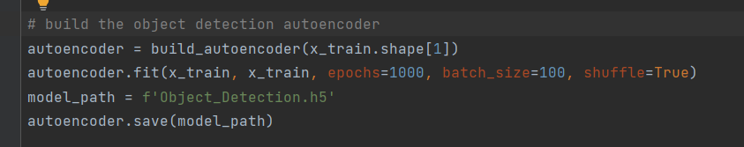
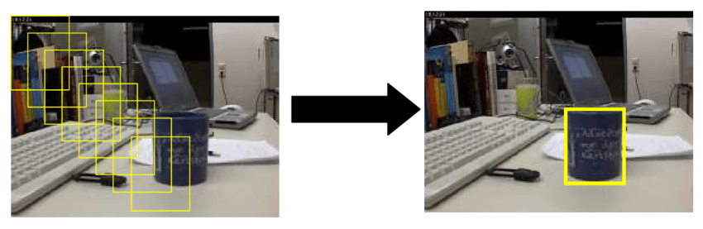
Object detection using autoencoders
נאמן מקודד על כל הספרות 0-9. ואז נרוץ בgradient descent על כל תמונת BG ונחפש איפה ההתאמה הטובה ביותר לספרה. לבסוף נשתמש במסווג לגלות איזה ספרה.

Slide 16
Testing Object detection using autoencoders
נאמן מקודד על כל הספרות 0-9. ואז נרוץ בgradient descent על כל תמונת BG ונחפש איפה ההתאמה הטובה ביותר לספרה. לבסוף נשתמש במסווג לגלות איזה ספרה.

Slide 17
הערות נוספות
FFT לא משפר את התוצאות כנראה בגלל שקשה למקודדים עצמיים להבין את מישור התדר.
ניתן להוסיף רעש לתמונות עם מעט השפעה
לשיפור התוצאות יש צורך בהרצה בGPU
לשיפור נוסף בתוצאות יש להגדיל משמעותית את זמן האימון.

